Slide 1

L‘Association du Réseau des Systèmes d'Information Environnementale (ARSIE) est une association à but non lucratif fondée en mai 1999 créée par les Agences d’exécution et les Ong du Programme Environnemental et sou- tenue par les bailleurs de fonds
f

Slide 2
Quels sont les objectifs de l'ARSIE ?
-Faciliter et dynamiser la circulation des informations et données fiables concernant l'environnement à Madagascar.
-Contribuer à une vision élargie des problématiques environnementales cohérente avec les impératifs du développement durable.
-Rassembler les organisations et personnes ressources produisant, disposant ou utilisant des informations relatives à l'environnement.
-Développer des stratégies de mise en réseau des SIR (systèmes d'information environnementale).
-Faire connaître ce qui existe à Madagascar en terme de données, de compétences et d'expériences sur l'environnement.
F

Slide 3
Etapes pour ce faire?
-Adoption d’une charte de gestion et de diffusion de l’information environnementale en 2003
-Mise à disposition aux membres d’un guide d’éla- boration de leur document de politique de gestion et de diffusion de l’information environnementale
-Formation des membres au logiciel de métadon- nées sous WinIsis pour cataloguer les données et informations en leur possession et pour alimenter la base de métadonnées en ligne consultables au site web de l’ARSIE.
.

Slide 4
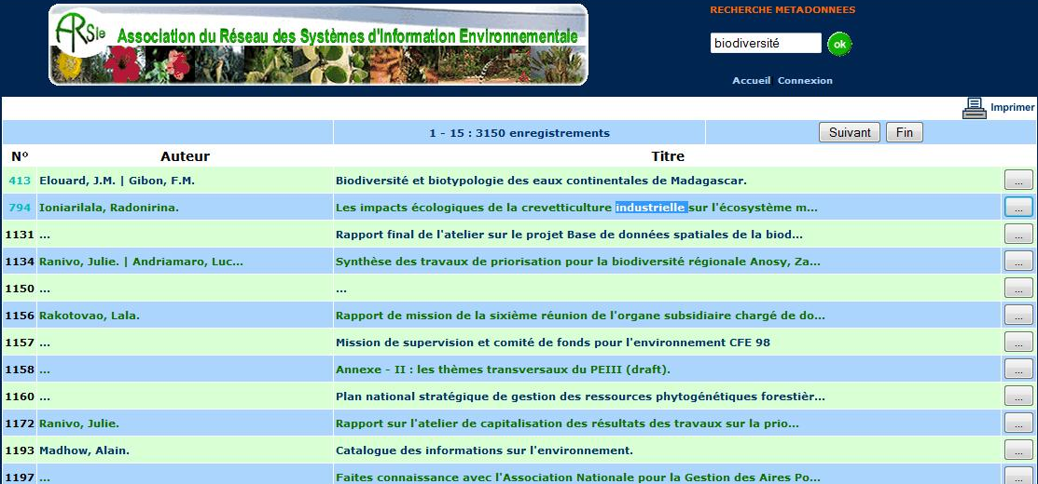
.

Slide 5
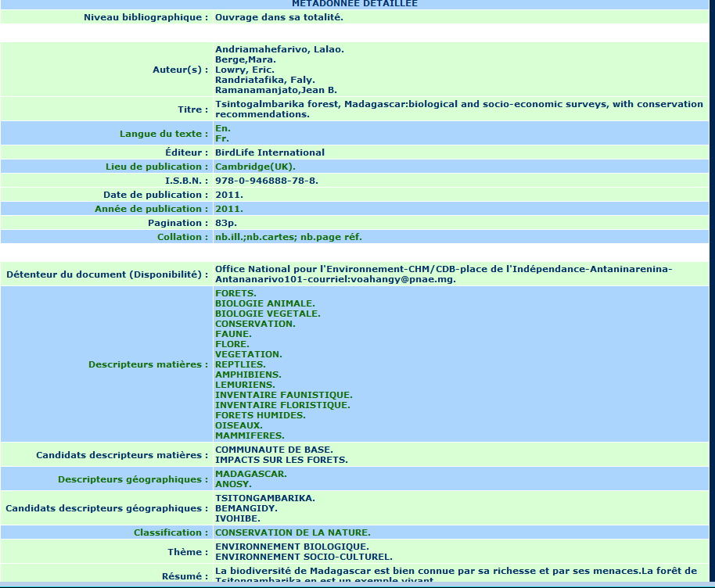
.

Slide 6
MERCI DE VOTRE AIMABLE ATTENTION.

